Slide 1
Voorlichting profielkeuze
Maatschappijkunde (MASK)
Mavo

Slide 2
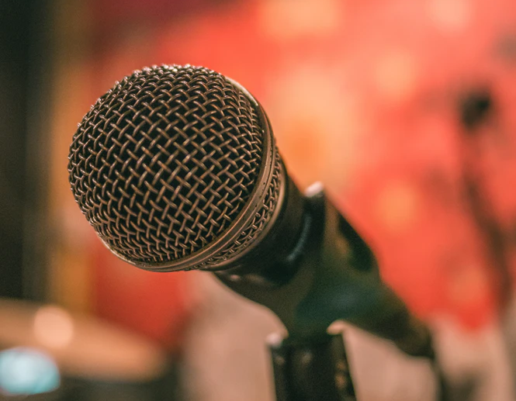
Waarom kies je MASK?
Omdat jij je enorm kan verbazen over het gedrag van anderen
Omdat je het leuk vindt te onderzoeken
Omdat je uitstapjes en excursies leuk vindt
Omdat je het nieuws interessant vindt
Omdat je ook zo graag wilde weten wie de nieuwe Amerikaanse president zou worden
Omdat je pownews journalisten grappig vindt..
Of omdat je zelf journalist wil worden!

Slide 3
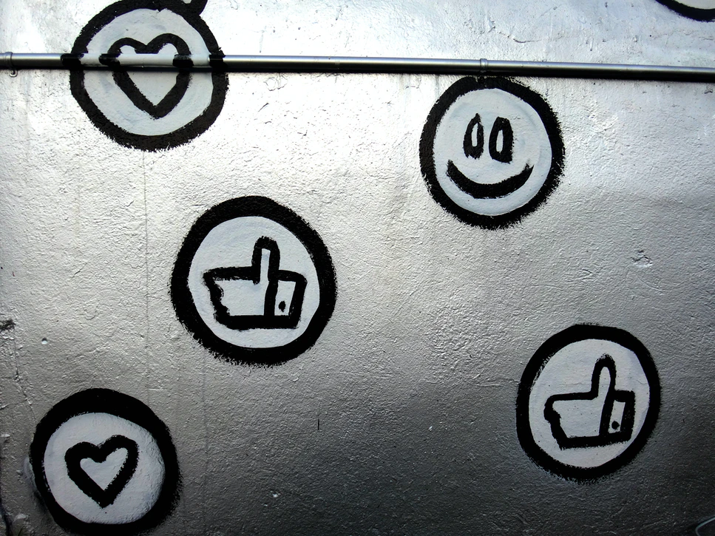
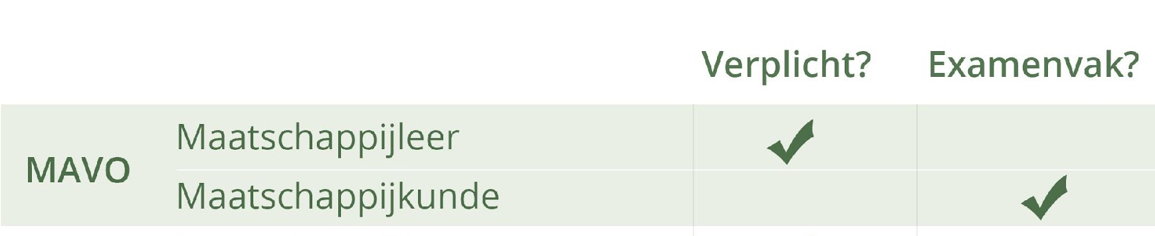
Examenvak
Maatschappij vak in elk profiel
Massamedia
Werk
Multiculturele samenleving
Criminaliteit
Politiek
Analyse maatschappelijke vraagstukken

Slide 4
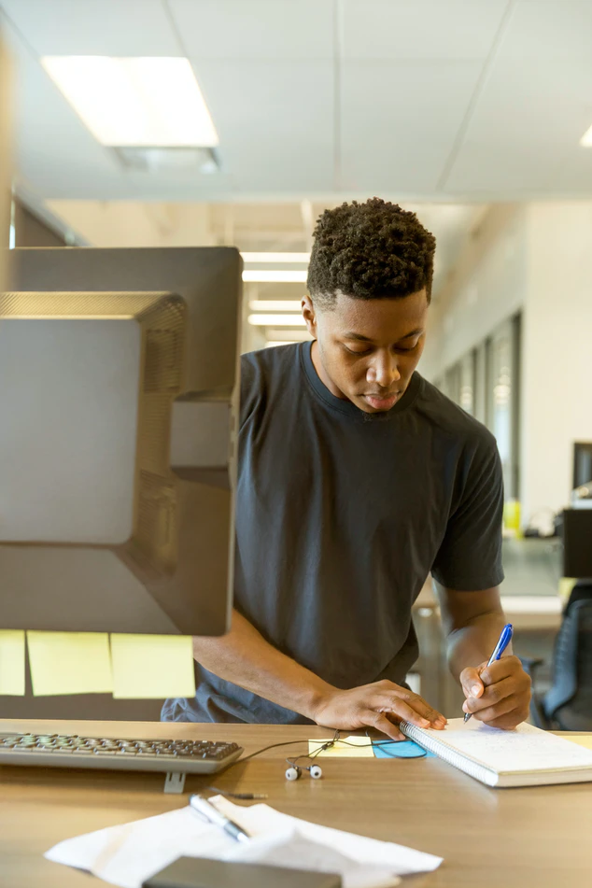
Vervolgstudie
Je wordt opgeleid tot kritisch burger...
Handel & ondernemen,
Economie & marketing,
International Studies,
Culturele studies,
Veiligheid,
Zorg & welzijn,
Juridisch,
Vormgeving en Media,
Pedagogiek,
Journalistiek.

Slide 5
Beroep
Vaardigheden in je beroep:
Taalvaardigheden in mails/brieven, vergaderingen, klantgesprekken & patiënt-gesprekken
Problemen analyseren & oplossen
Mediawijsheid & informatievaardigheden
Journalist, schrijver, ‘iets met media’,
jurist, ‘iets met communicatie’, ondernemer,
pedagogisch medewerker, beveiliger of militair.

Slide 6
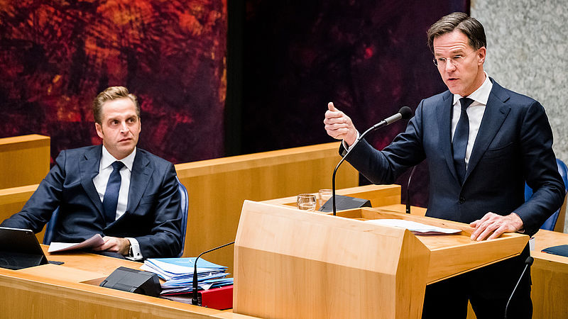
Slagen voor MASK
Leesvaardigheden
Nieuws up to date
Nieuwsgierige houding
Interesse in onderzoek
Debatteren

Slide 7
Waarom kiezen voor dit vak?
We geven leerlingen de vaardigheden, attitudes, en kennis mee, zodat ze zich ontwikkelen tot zelfstandige mondige burgers.
Koppelen theorie aan actualiteit - daarom makkelijker theorie te leren.
Leuke uitstapjes zoals de Tweede Kamer, Gevangenpoort, het bijwonen van rechtszaken en een bezoek aan het mediapark.
Onderwerpen tijdens de les die jullie ook leuk vinden!

Slide 8
Wie is de crimineel?
Notes:
In deze korte werkvorm mogen leerlingen even raden of de foto een crimineel laat zien of niet. Daarna kun je het koppelen aan de theorie van Lombroso en vertellen dat we bij MASK meer – en meer wetenschappelijk onderbouwde – theorieën behandelen. Eenvoudig te begrijpen theorieën die criminaliteit verklaren.

Slide 9
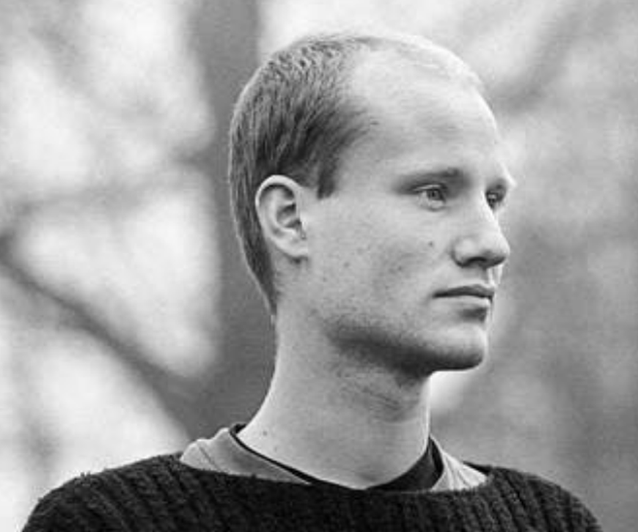

Slide 10
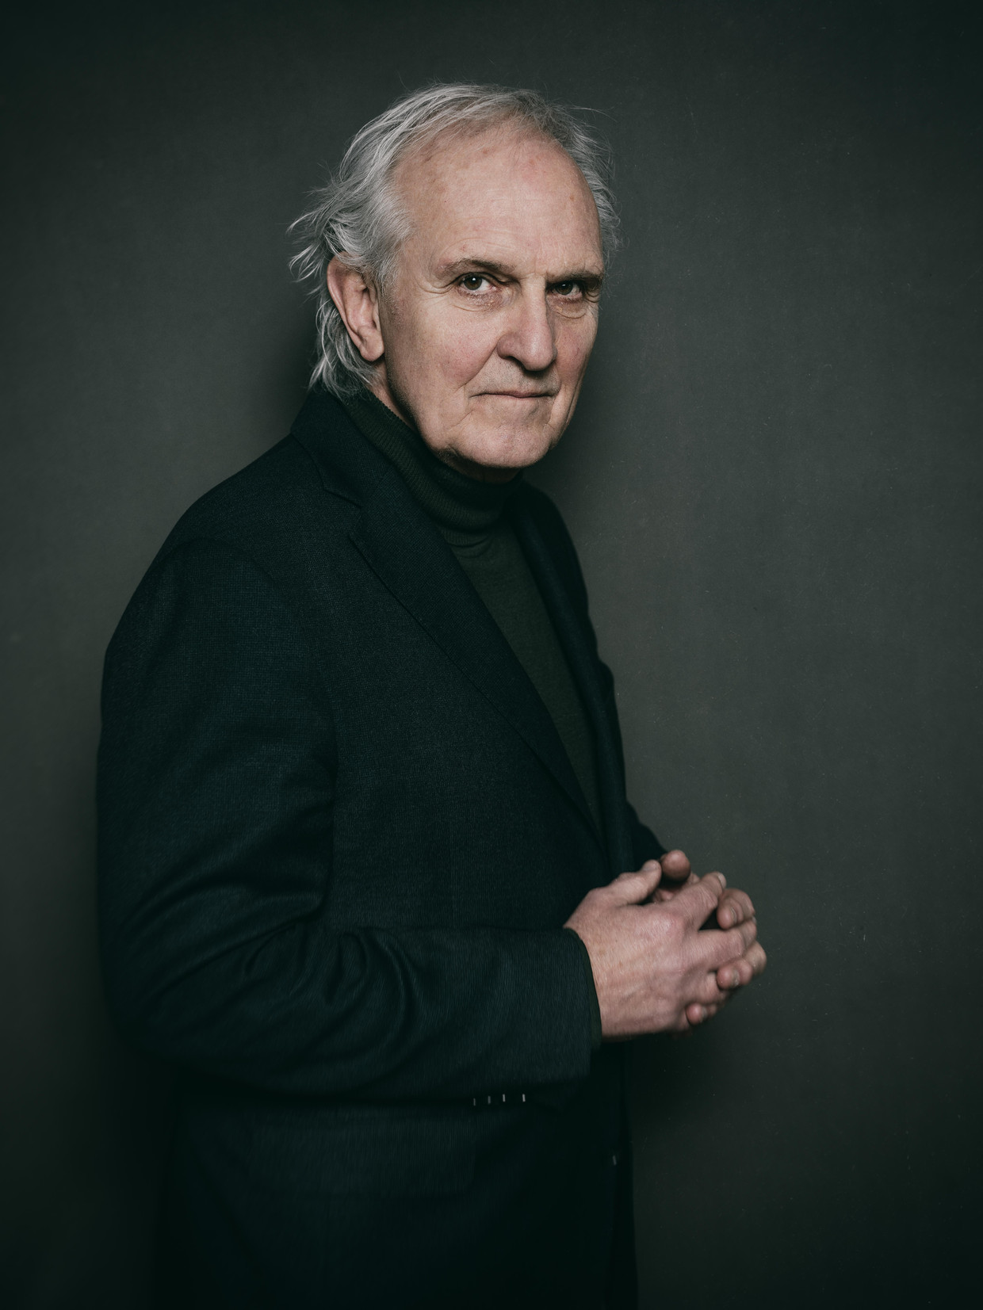

Slide 11
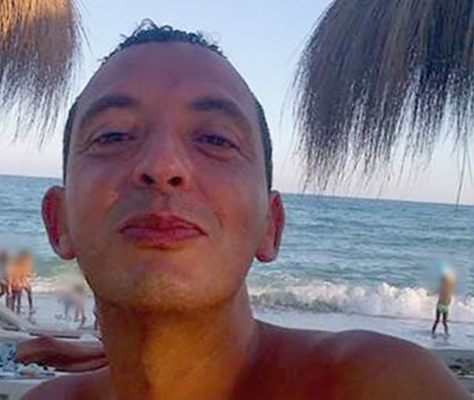

Slide 12
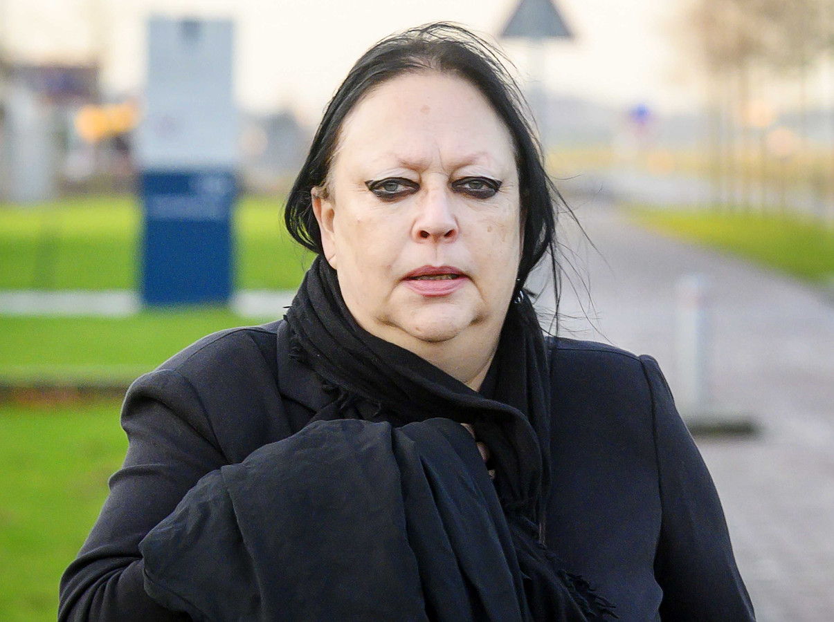

Slide 13
Wel of niet?
Volkert van der Graaf (moordenaar Pim Fortuyn)
Pieter Broertjes (voormalig burgemeester van Hilversum)
Ridouan Taghi (hoofdverdachte in het Marengo-proces)
Inez Weski (advocaat van Taghi)

Slide 14
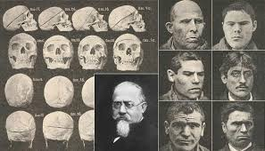
Theorie van LOMBROSO
Notes:
brede kaken, diepliggende ogen, vaak doorlopende wenkbrauwen, een asymmetrisch gezicht, hoge jukbeenderen, afwijkende oren, haviksneus, vlezige lippen en dergelijke.

Slide 15
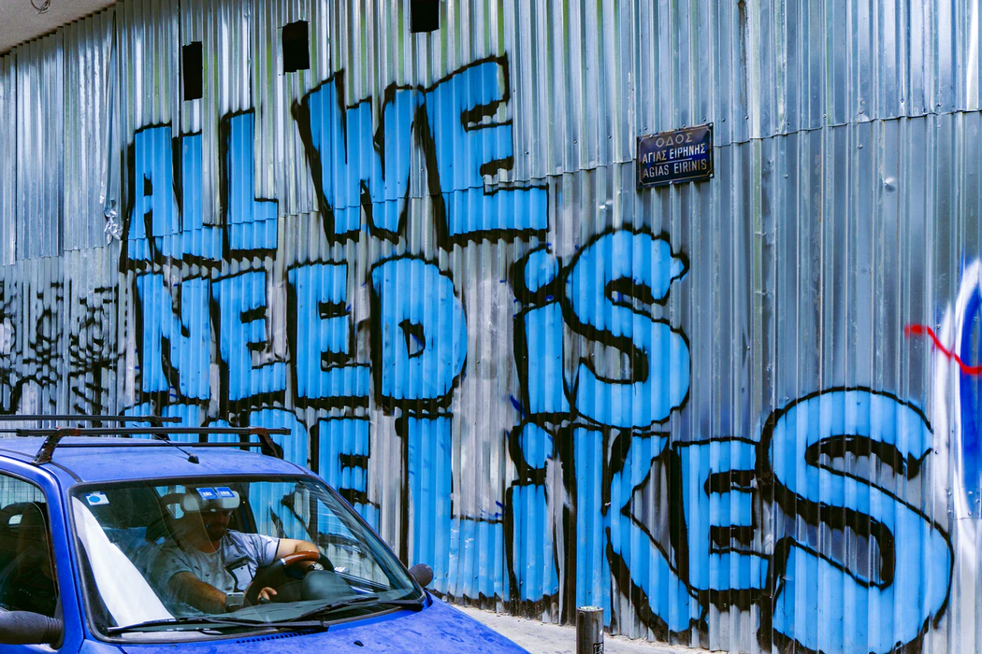
‘Waarom krijgen we maatschappijkunde
maar zo weinig?’
‘Heeft dat allemaal te maken met
maatschappijkunde?’
‘Word je echt geboren als crimineel
of word je zo gemaakt?’
‘Eigenlijk is Nederland best wel veilig.’
‘Ik heb eigenlijk nu pas door hoeveel
invloed insta op mij heeft.’

Slide 16
